Slide 1
আজকের ক্লাসে সকলকে স্বাগত

Slide 2
পরিচিতি
সাঈদা হাসমা
সহকারি শিক্ষিকা ( আইসিটি )
বড়চালা হুসাইনিয়া দাখিল মাদরাসা
ভালুকা, ময়মনসিংহ।
অধ্যায়ঃ প্রথম

Slide 4
আজকের পাঠের বিষয়
ই-সার্ভিস ও বাংলাদেশ

Slide 5
শিখনফল
এই পাঠ শেষে শিক্ষার্থীরা ……
ই-সার্ভিস কী তা বলতে পারবে।
ই-সেবা বা ই-সার্ভিসের বৈশিষ্ট্য বলতে পারবে।
ই-সার্ভিস বা ই-সেবা এর কার্যক্রম বর্ণনা করতে পারবে।
বাংলাদেশে ই-সার্ভিসের গুরুত্ব ব্যাখ্যা করতে পারবে।

Slide 6
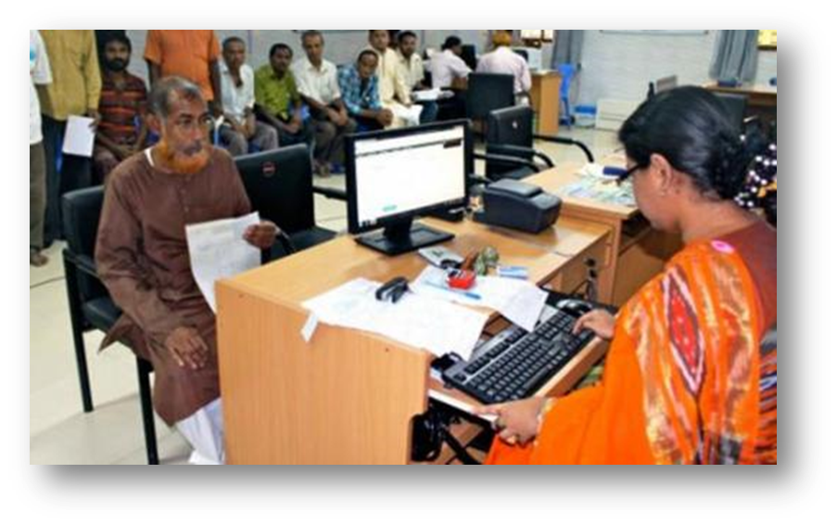
ইলেকট্রনিক সার্ভিস কথাটার সংক্ষিপ্ত রূপ হলো ই-সার্ভিস।
তথ্য প্রযুক্তির আধুনিকায়নের ফলে বর্তমানে সরকারি বা বেসরকারি বিভিন্ন প্রতিষ্ঠান জনগণকে বা সেবা গ্রহীতাকে সেবা প্রদানে যখনই কোন ইলেকট্রনিক পদ্ধতির আশ্রয় গ্রহণ করে থাকে তাকে ই-সার্ভিস বলে আখ্যায়িত করা হয়।
যেমন- ই-বিল ,ই-পাসপোর্ট, ই-মিউটেশন, ই-ব্যাংকিং ইত্যাদি।

Slide 7
ই-সেবার বৈশিষ্ট্য ৩টি
স্বল্প
খরচ
সেবা দাতা ও গ্রহীতাকে সরাসরি উপস্থিত হতে হয় না
বাড়িতে বসে ইন্টারনেটের মাধ্যমে এ সেবা গ্রহণ করা যায়
ই-সার্ভিসের
বৈশিষ্ট
সমূহ
স্বল্প
সময়
দিনে বা রাতে যে কোন সময় আবেদন করা যায়
মুহুর্তেই আবেদনের ফলাফল জানা যায়
হয়রানি
মুক্ত
সেবা গ্রহীতা আবেদনের সর্বশেষ তথ্য নিজেই জানতে পারে
লাইনে দাঁড়ানোর ঝামেলা থাকে না

Slide 8
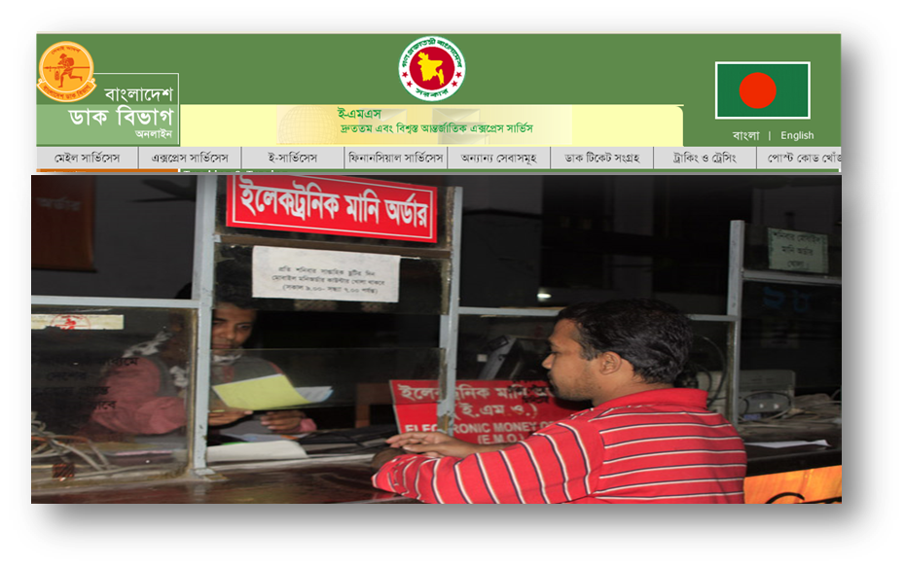
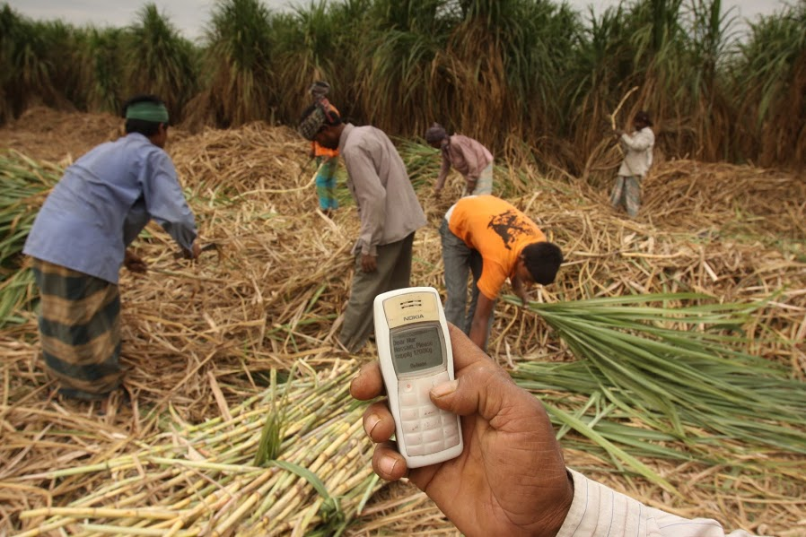
ই-পূর্জি
ই-এমটিএস
পূর্জি হচ্ছে চিনিকলসমূহে কখন আখ সরবরাহ করতে হবে সে জন্য আওতাধীন আখ চাষিদের দেওয়া একটি অনুমতি পত্র। এসএমএস এর মাধ্যমে কখন আখ সরবরাহ করতে হবে সে তথ্য পাচ্ছে বলে আখ চাষীদের হয়রানি ও বিড়ম্বনার অবসান হয়েছে সেই সাথে সরবরাহ নিশ্চিত হওয়ায় উৎপাদনও বেড়েছে।
ই-এমটিএস এর পুর্ণরূপ হলো ইলেক্ট্রনিক মানি ট্রান্সফার সিস্টেম।
বাংলাদেশ ডাক বিভাগের মাধ্যমে দেশের এক অঞ্চল থেকে অন্য যে কোন প্রান্তে দ্রুত,নিরাপদে ও সবচেয়ে কম খরছে টাকা পাঠানো যায়।মিনিটে সর্বোচ্চ ৫০ হাজার টাকা পাঠানো যায়।

Slide 9
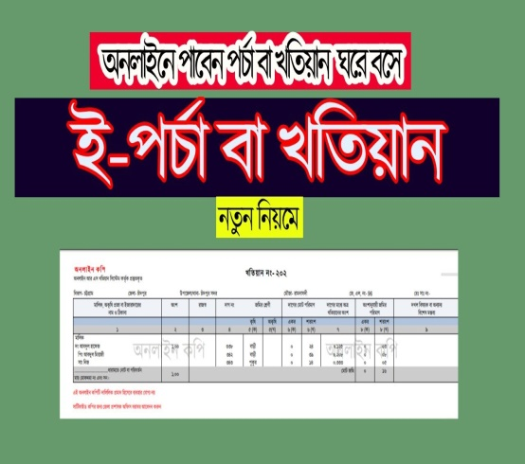
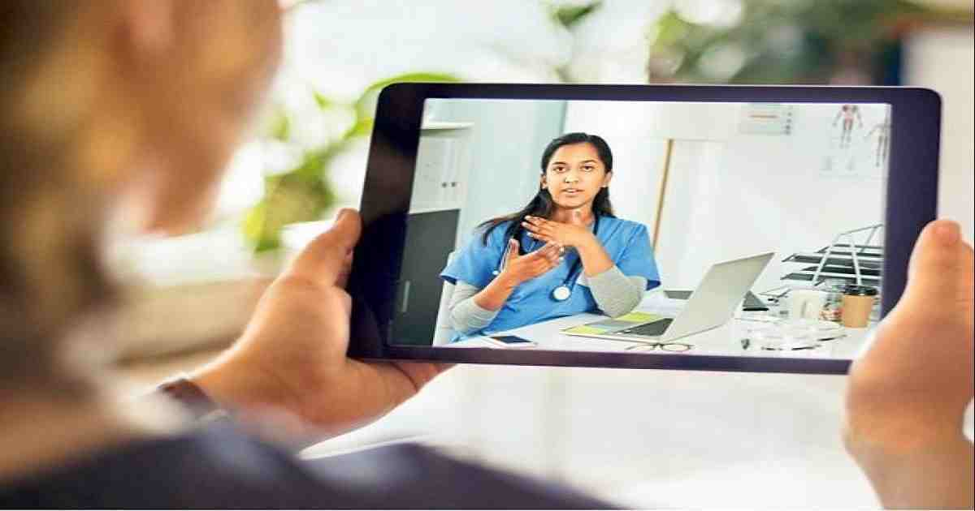
ই-পর্চা
ই-স্বাস্থ্যসেবা
ই-টিকেটিং বা মোবাইল টিকেটিং
ই-পর্চা হলো জমিজমা রেকর্ডের অনলাইনে সংগ্রহ করার পদ্ধতি।ই-পর্চা এমন একটি সেবা প্রক্রিয়া যেখানে তথ্য ও যোগাযোগ প্রযুক্তি ব্যবহার করে জনগণকে জমি-জমা সংক্রান্ত সেবা প্রদান করা হয়।কিন্তু তথ্যপ্রযুক্তির কল্যাণে বর্তমানে দেশের ৬৪টি জেলায় ই-সেবা কেন্দ্র থেকে এই দলিল সহজে সংগ্রহ করা যায়।
বিভিন্ন সরকারি স্বাস্থ্যকেন্দ্রে কর্মরত চিকিৎসকরা এখন মোবাইল ফোনে বা টেলিমেডিসিন পদ্ধতিতে স্বাস্থ্য পরামর্শ দিয়ে থাকেন। এটাকে ই-স্বাস্থ্যসেবা বলা হয়।
বর্তমানে বিভিন্ন যানবাহনের টিকেট বা সিট বুকিং মোবাইল বা ইন্টারনেটের মাধ্যমে করা যায়। এটাকেই ই-টিকেটিং বলা হয়

Slide 10
দলগত কাজ
বাংলাদেশে চলমান কয়েকটি ই-সার্ভিস এর গুরুত্ব বিশ্লেষণ কর ।

Slide 11
মূল্যায়ন
১. ইলেকট্রনিক পদ্ধতিতে সেবা প্রদানের পদ্ধতিকে কী বলা হয়? ক. E-service খ. E-governance গ. E-commerce ঘ. E-learning ২. ই-সেবার প্রধান বৈশিষ্ট্য— ক. বেশি খরচ কিন্তু স্বল্প সময়ে সেবা প্রদান খ. স্বল্প খরচ এবং স্বল্প সময়ে সেবা প্রদান গ. মোবাইল ফোনের ব্যবহার ঘ. বিনামূল্যে সেবা প্রদান ৩. ই-সেবার আওতাধীন সেবা— i. ই-স্বাস্থ্যসেবা ii. এমটিএস iii. ই-টিকিট নিচের কোনটি সঠিক? ক. i ও ii খ. i ও iii গ. ii ও iii ঘ. i, ii ও iii ৪. অনলাইন আয়কর হিসাব করার ক্যালকুলেটর কোন ধরনের সেবা? ক. ই-গভর্ন্যান্স খ. ই-সেবা গ. এমটিএস ঘ. মোবাইল সেবা ৫. মোবাইল ফোনের মাধ্যমে স্বাস্থ্যসেবা প্রদানের পদ্ধতি হলো— ক. ই-পর্চা খ. ই-স্বাস্থ্যসেবা গ. টেলিমেডিসিন ঘ. মোবাইল ৬. বাংলাদেশ রেলওয়ে ট্রেনের টিকিট সংগ্রহের যে সেবা চালু করেছে তার নাম— ক. ই-টিকেটিং খ. ই-কমার্স গ. ইন্টারনেট ঘ. রেলওয়ে সার্ভিস

Slide 12
বাড়ীর কাজ
প্রচলিত সেবা ও ই-সেবার মাধ্যমে ৫টি পার্থক্য লিখ।

Slide 13
সকলের সুস্থতা কামনা করে আজকের মতো
এখানেই শেষ করছি-----
ধন্যবাদ

